Slide 1

PLAN ECOLES
Jeudi 3 octobre 2019

Slide 2
Sommaire
Présentation du Plan Ecoles
Le centre de loisirs Félix Eboué
Le groupe scolaire « Rosny Métropolitain »
Le groupe scolaire « Coteaux Beauclair »
Le groupe scolaire « Mermoz »
Rénovation des bâtiments scolaires et centres de loisirs

Slide 3
Plan écoles
Le plan écoles se découpe en deux axes:
La création de nouvelles écoles et centres de loisirs
La rénovation des groupes scolaires et centres de loisirs existants

Slide 4
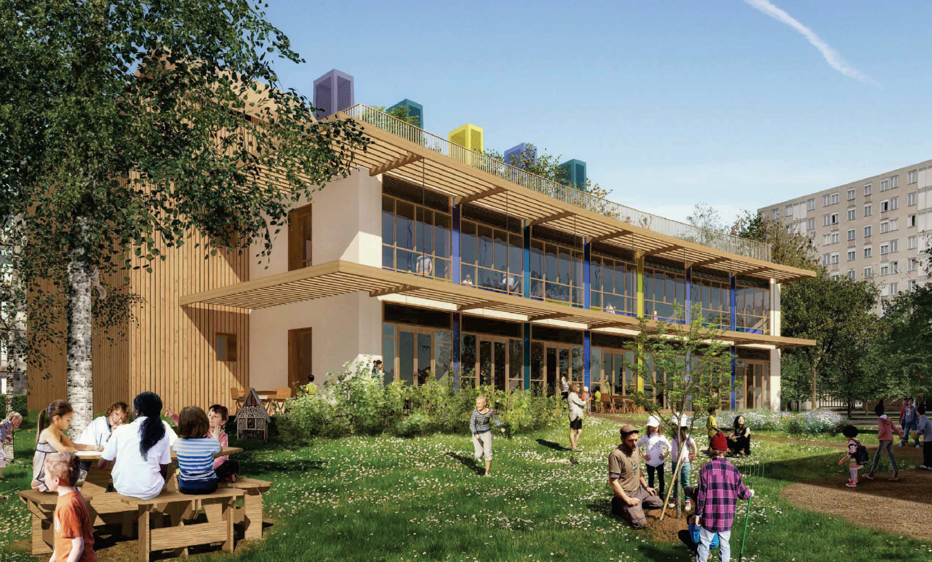
Centre de Loisirs
FELIX EBOUE
Ouverture fin d’année 2019

Slide 5
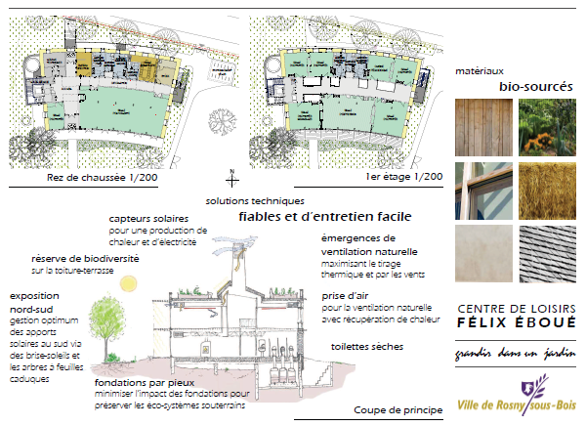
Centre de Loisirs
FELIX EBOUE

Slide 6
Groupe scolaire « Rosny Métropolitain »
Présentation du groupe scolaire
Présentation des modalités de construction

Slide 7
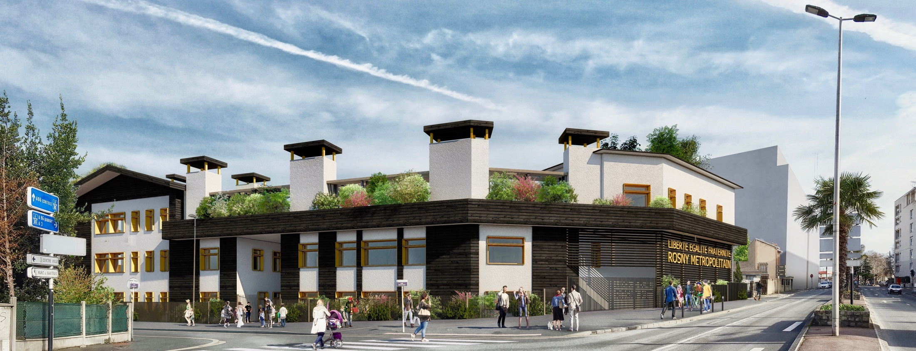
Groupe scolaire « Rosny Métropolitain »
Ouverture en Septembre 2020
11 classes

Slide 9
Partie technique
Il sera réalisé avec les mêmes objectifs environnementaux que pour les éco-écoles des Boutours et notamment :
  l’amélioration du système de ventilation naturelle contrôlée, avec récupération de chaleur, qui a pour but par la seule forme du bâtiment de diminuer la part d’éléments techniques peu résilients, coûteux et difficiles à entretenir
  une conception bioclimatique tendant vers le passif
  l’utilisation de matériaux biosourcés (bois, paille, terre, ayant pour but de donner à ce bâtiment une faible empreinte carbone)
  la recherche de mise en œuvre de technologies de très basses complexités
  la poursuite de la démarche participative dans le processus de la construction
  l’amplification de la formation in situ afin que ces nouveaux savoirs et savoir-faire restent sur le territoire et forme une première structure d’économie territoriale
  l’utilisation de matériaux locaux sains pour notre biotope et pour la santé des enfants
  la réutilisation des « déchets ».

Slide 10
Partie technique
Rosny Métropolitain s’appuie sur un système constructif de préfabrication, pour permettre d’atteindre l’objectif d’ouverture de septembre 2020 tout en restant dans la continuité des objectifs environnementaux des éco-écoles des Boutours.
  Concrètement, les fondations et dalles de support de superstructures seront réalisés sur site. Pendant le même temps, les structures bois des murs recevant les ballots de paille compressés seront réalisés en atelier. Une face de cette structure, côté intérieur, sera pré-enduite de façon à optimiser les temps de séchage.
  La superposition des ces tâches à pour objectif de réduire la temporalité du chantier représentant environ 3300m² de surface utile.

Slide 11
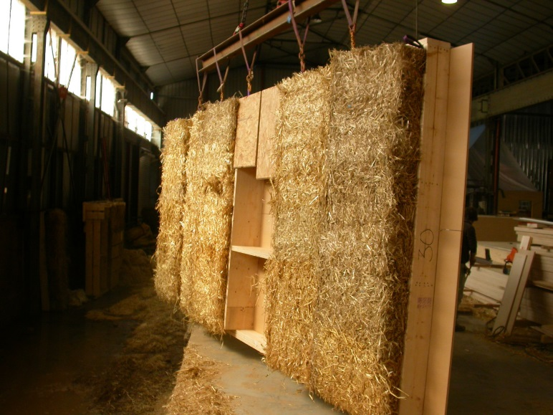
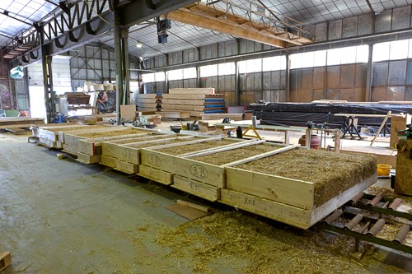
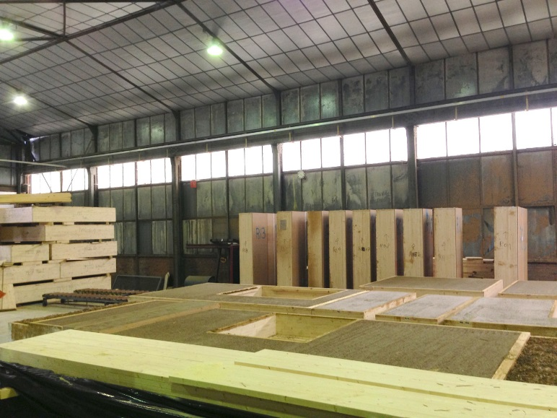
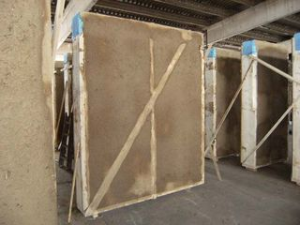
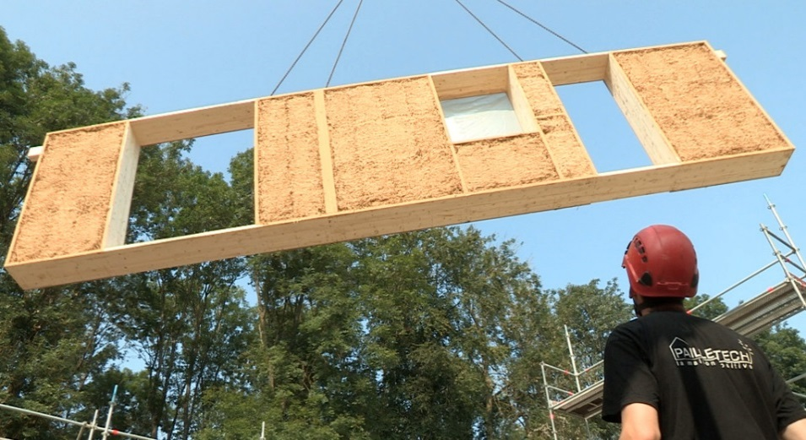
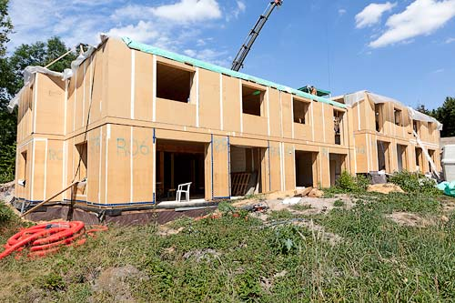
Réalisation de « caissons paille » préfabriqués
01
02
03
04
05
06

Slide 12
Groupe scolaire « Coteaux Beauclair »
Groupe scolaire de 21 classes
Centre de loisirs

Slide 13
Coteaux Beauclair
Ouverture en 2022
21 classes – 1 centre de loisirs

Slide 14
Coteaux Beauclair

Slide 15
Coteaux Beauclair

Slide 16
Coteaux Beauclair

Slide 17

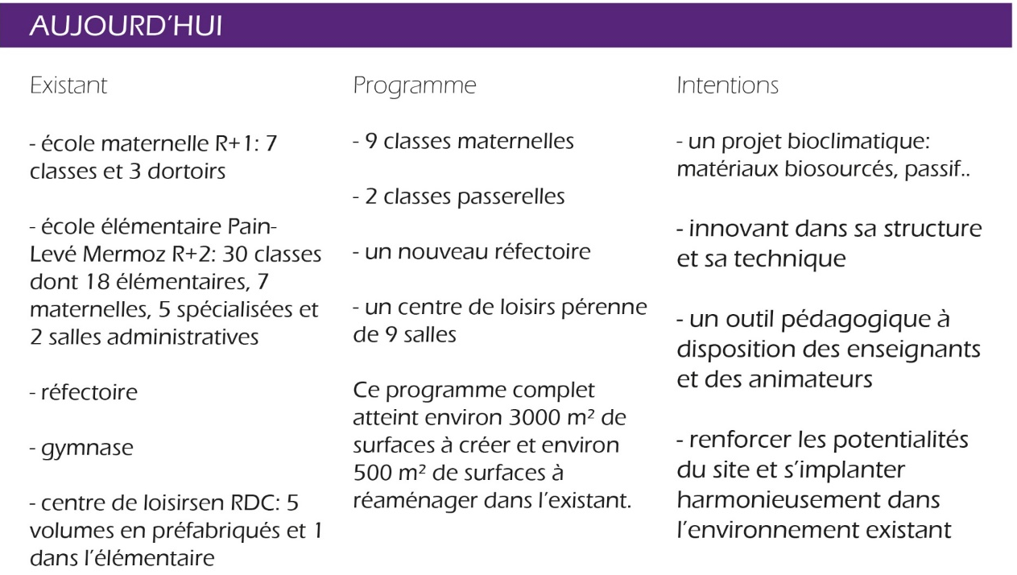
^{Groupe scolaire Jean Mermoz}
^{Une école dans les arbres}
Restructuration et extension des bâtiments existants pour septembre 2022 en vue de la création de deux groupes scolaires

Slide 18
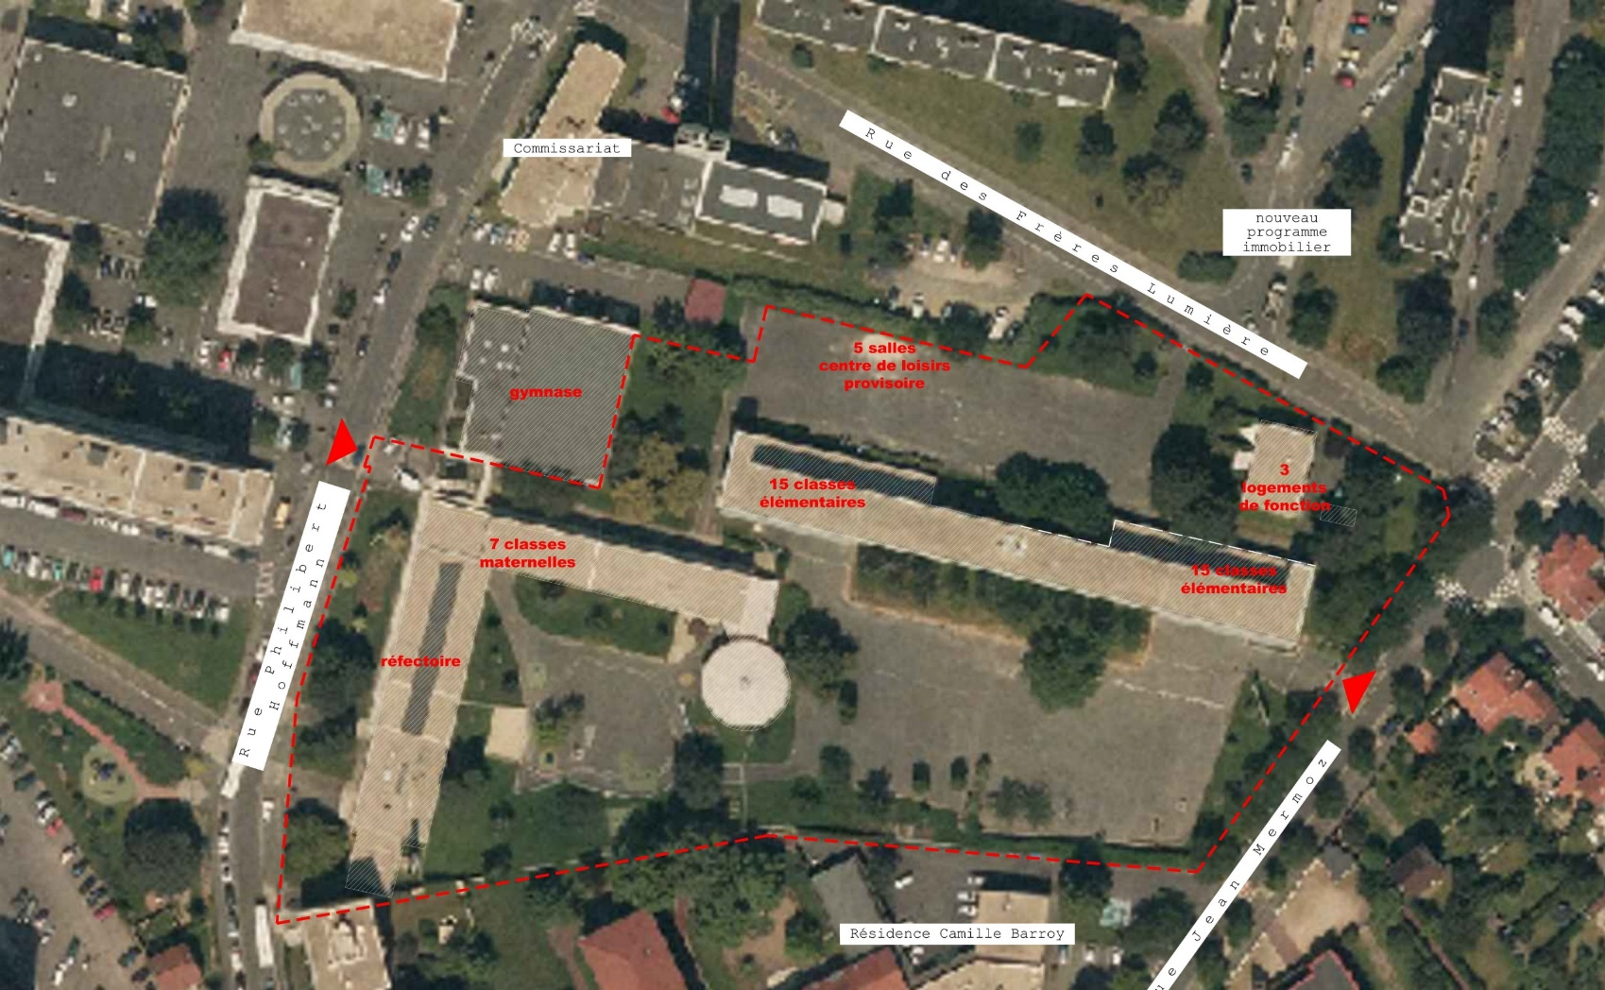
^{Localisation}
Vue aérienne de l’existant

Slide 19
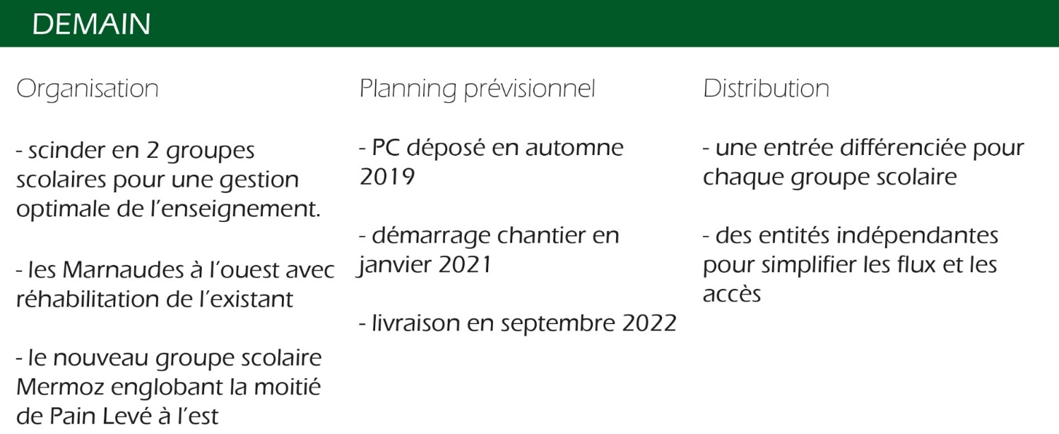
^{Temporalité}

Slide 20
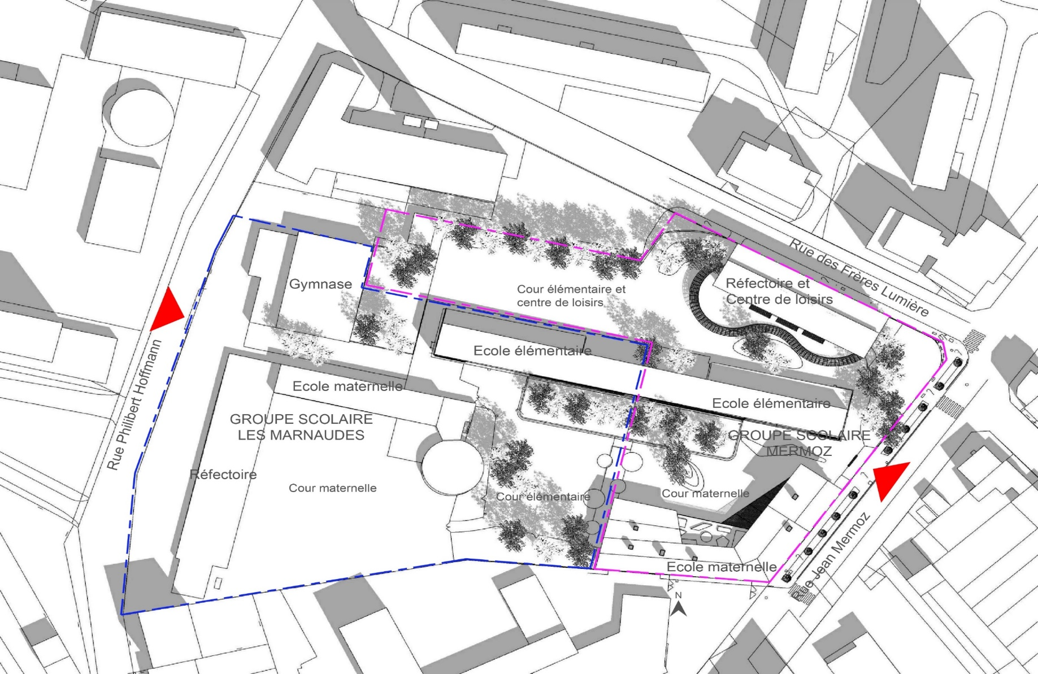
^{Deux groupes scolaires}
Division des deux groupes scolaires

Slide 21
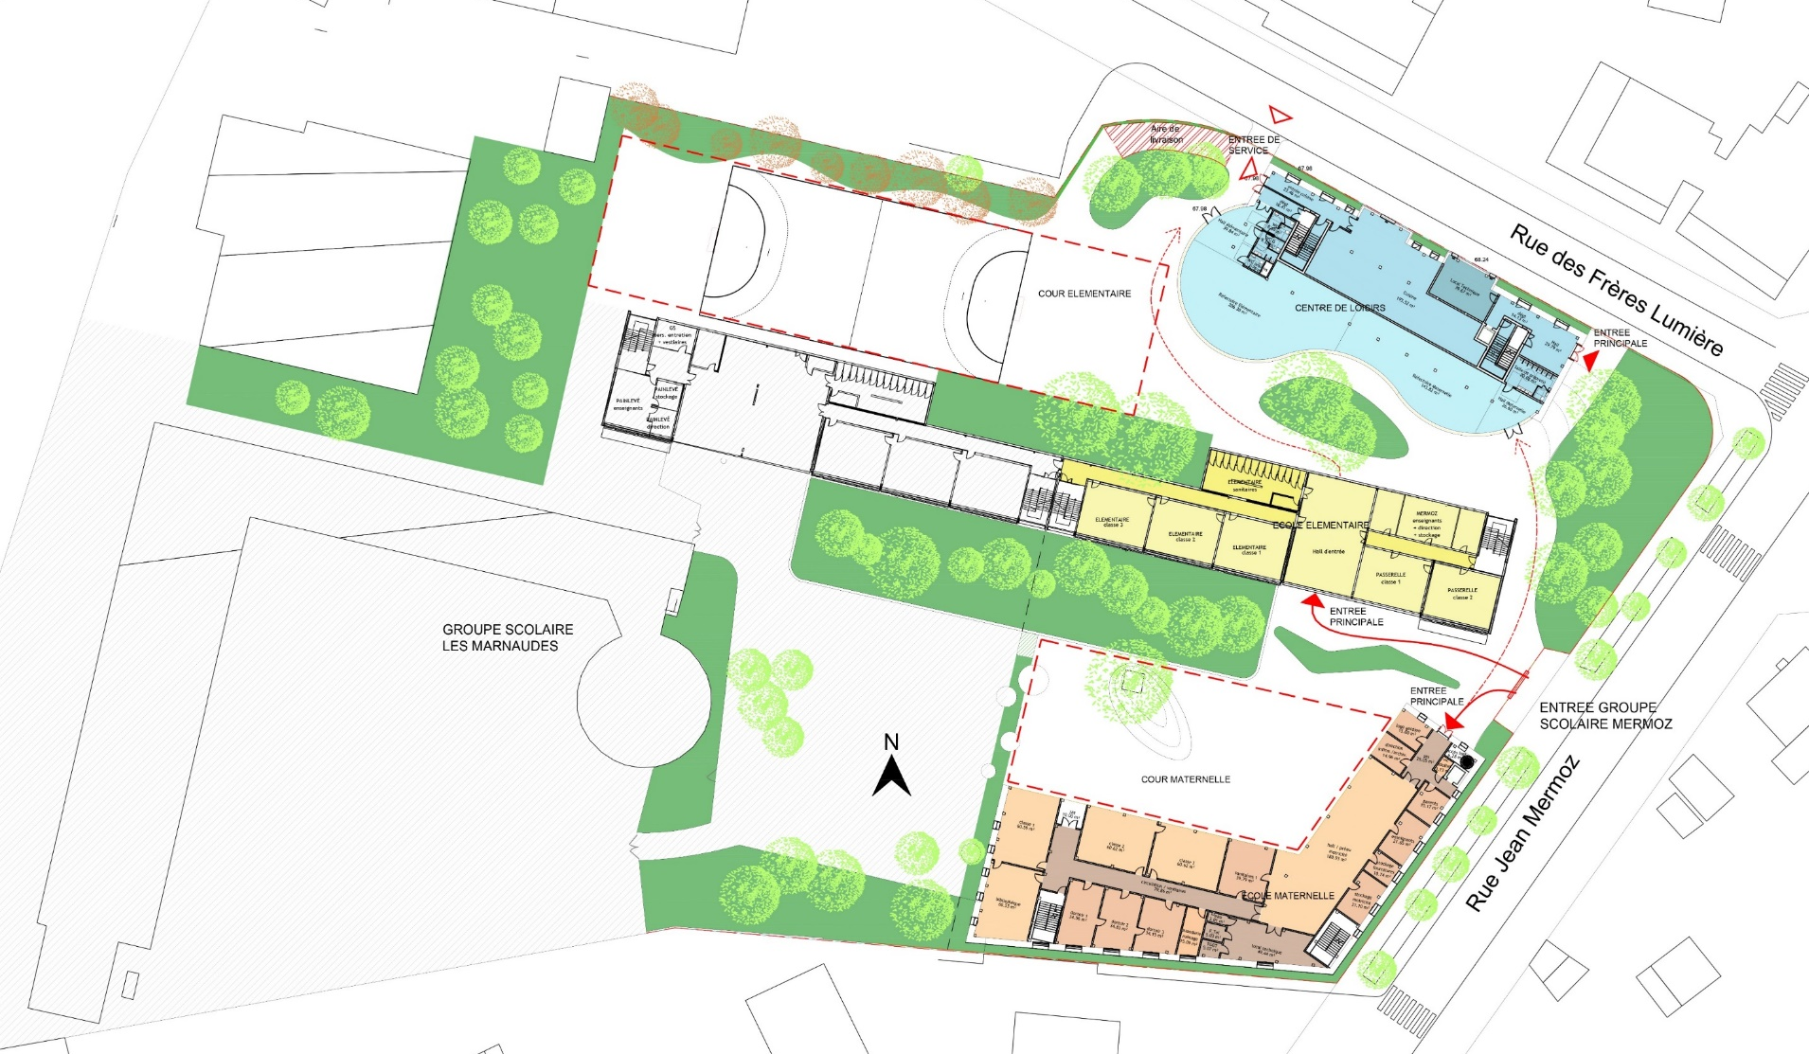
^{Accès}
Plan masse

Slide 22
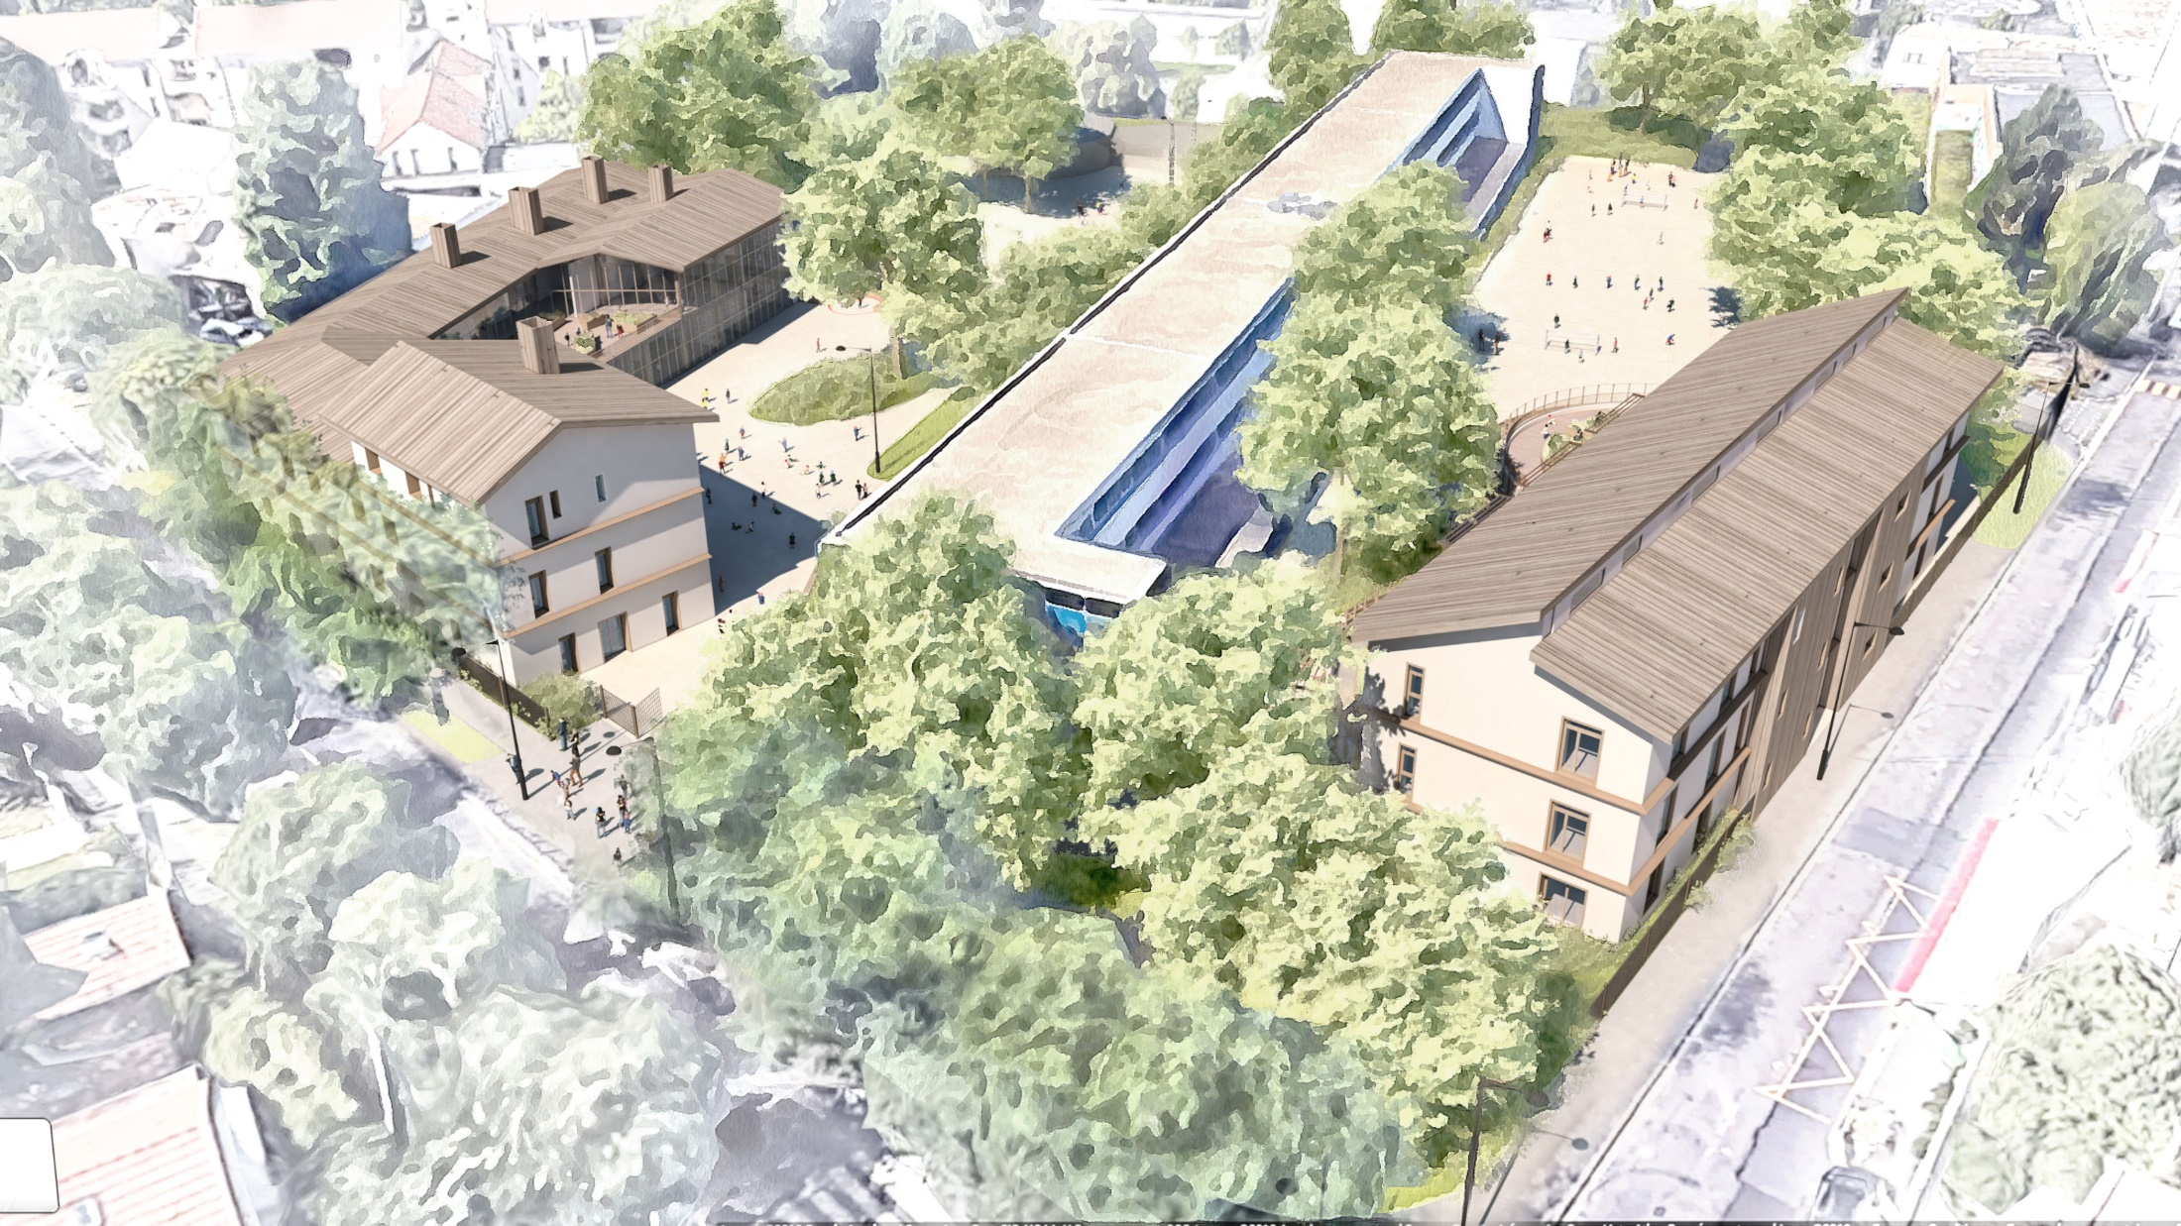
Vue depuis l’angle de la rue des Frères Lumière et de la rue Jean Mermoz

Slide 23
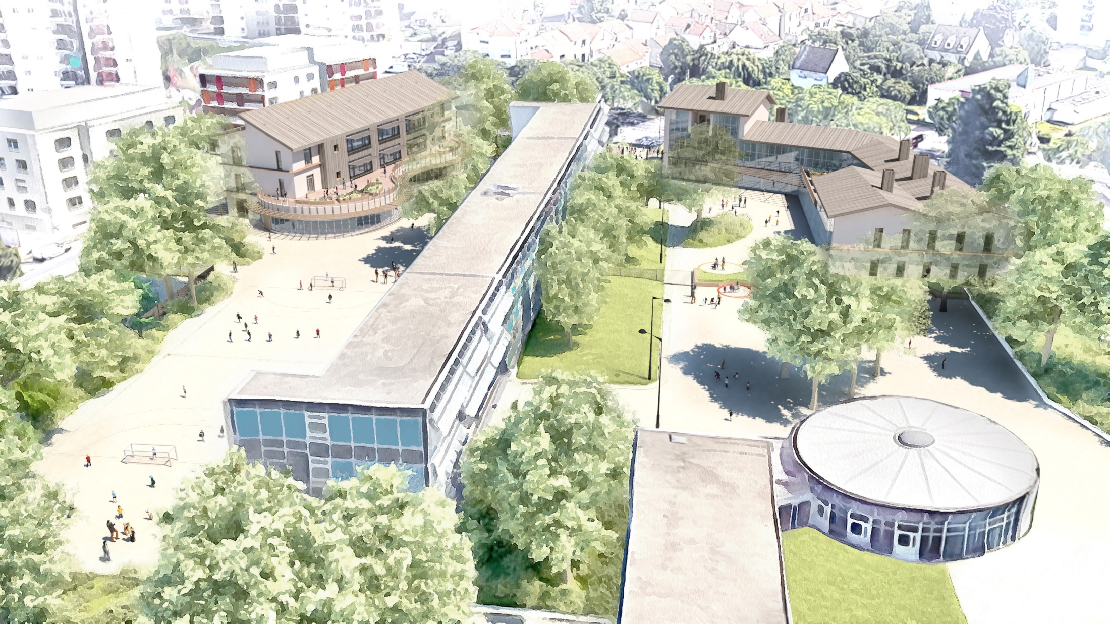
Vue aérienne des cours

Slide 24
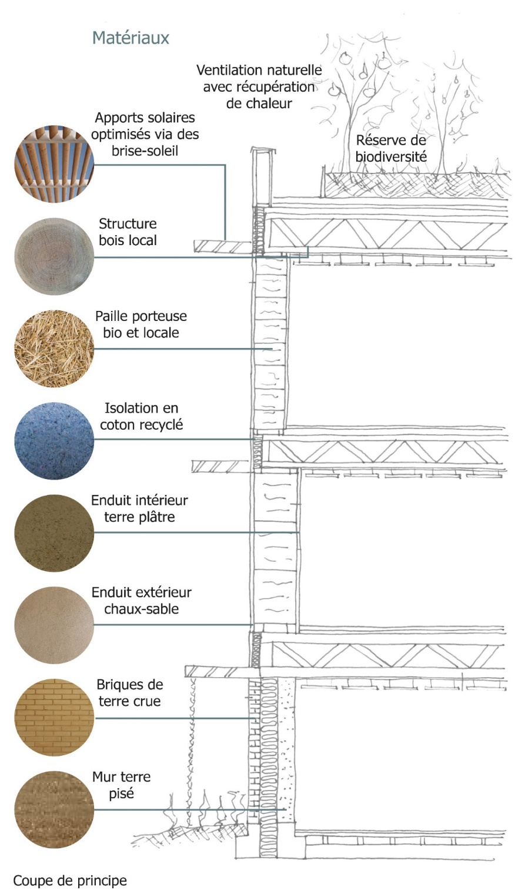
^{Construire avec}
^{des éco-matériaux}

Slide 25
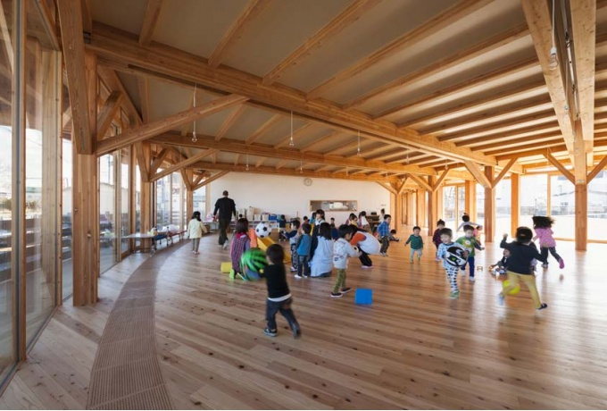
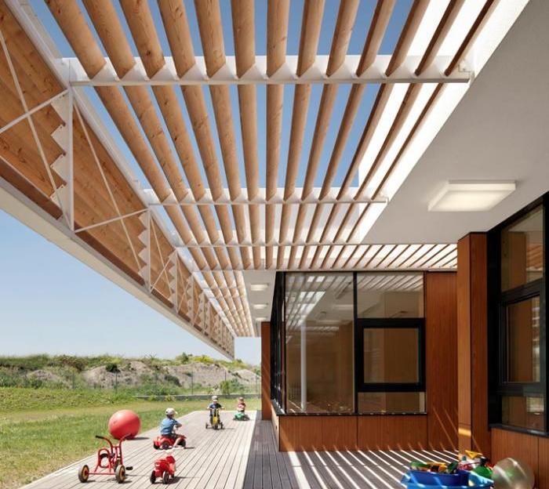
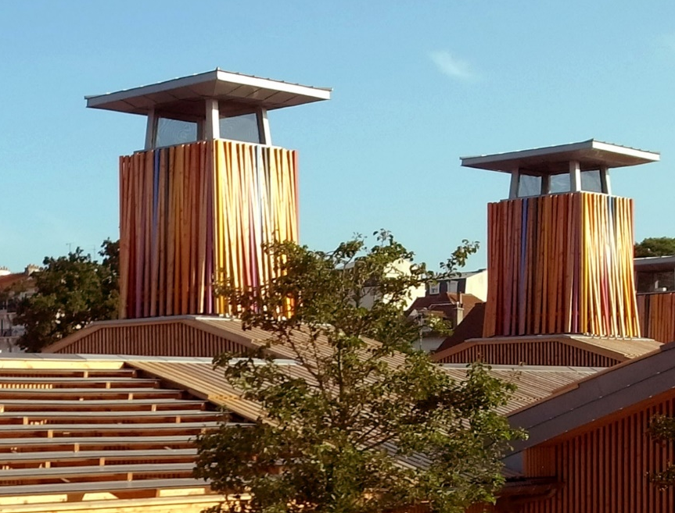
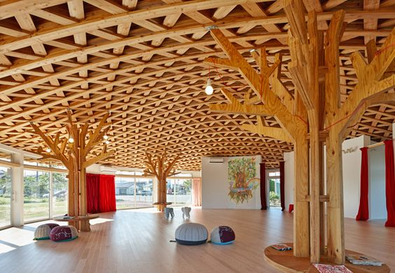
Ambiances intérieures et extérieures

Slide 26
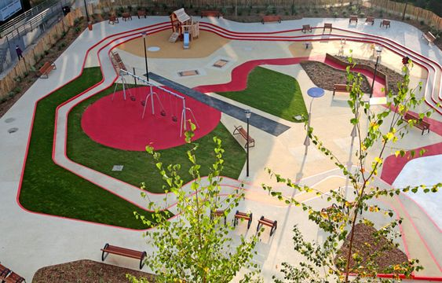
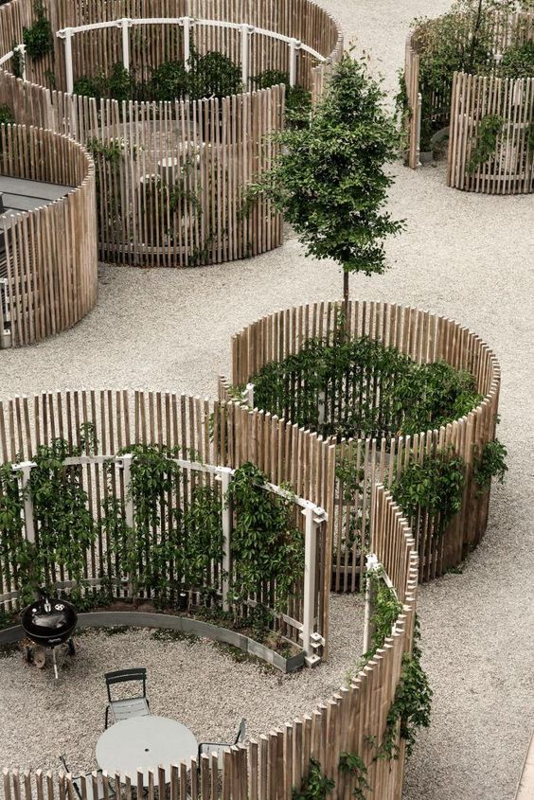
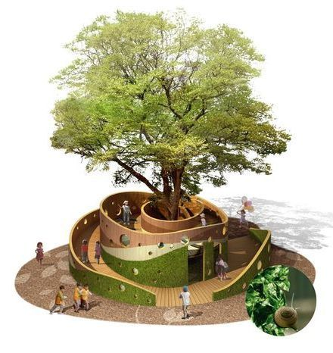
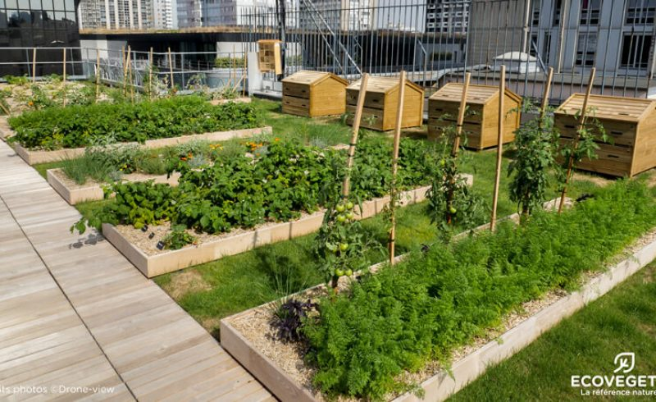
Ambiances végétales extérieures
Ville de Rosny-sous-Bois, Direction de la Recherche et de l’Innovation
Présentation Groupe scolaire Jean Mermoz - Phase avant-projet Octobre 2019

Slide 27
Rénovation des bâtiments scolaires et centres de loisirs
Rénovation du groupe scolaire en 2 phases : PRE GENTIL / MONDOR (fin 2020)
Sont planifiés à partir de 2020 les rénovations des bâtiments scolaires

Slide 28
Merci de votre attention

